Slide 1
iOS App 性能优化小结
iOS开发工程师
陈飞

Slide 2
性能不好的主要体现
某些代码问题引起的程序崩溃
内存问题导致卡顿或崩溃
首页启动速度
页面浏览速度
操作流畅度

Slide 3
某些代码问题引起的程序崩溃
访问某个对象不存在的属性或方法
访问已经被dealloc的对象。
在一个线程里快速遍历某个数组，但在另一个线程里往数组里添加对象。
往字典里用setObject 方法添加一个值为nil的键值对。
UITableView 对象调用方法scrollToRowAtIndexPath:(NSIndexPath*)indexPath atScrollPosition:(UITableViewScrollPosition)scrollposition animated:(BOOL)animated时，如果出现indexPath对象的row或者section数值超过tableview的允许范 围，会导致程序崩溃。

Slide 4
解决办法
代码规范（这个可以隐形带来app 性能的提高，比如 用if else 还是switch ，或者是用！还是 ＝＝）
code review（坚持code Review 持续重构代码。减少代码的逻辑复杂度）
日常交流（经常分享一些代码，或者逻辑处理中的坑）

Slide 5
内存问题导致卡顿或崩溃
虽然在iOS5.0版本后我们都开始使用ARC机制。但是由于相互引用关系比较复杂时。内存泄漏还是可能存在
查看iOS代码内存泄漏的方式由iOS开发工具Xcode提供
2种方式：
静态代码检查Analyze
Instruments 中的Leaks

Slide 6
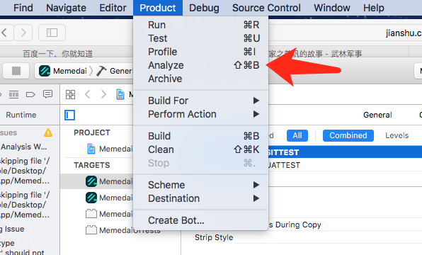
静态分析步骤
点击上方导航栏的Product下的Analyze就可以

Slide 7
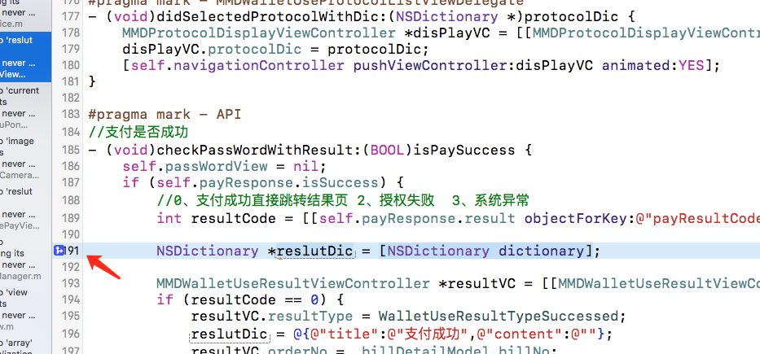
钱包2.0静态审查结果

Slide 8
Xcode 静态分析能发现的问题主要有：
（1）逻辑缺陷，例如访问未初始化的变量或空指针的解引用；
（2）内存管理缺陷，如内存泄露；
（3）无用存储缺陷（永不会被访问的变量）；
（4）因未遵从项目用到的框架(frameworks)或类库(libraries)所规范的而导致的API使用缺陷；

Slide 9
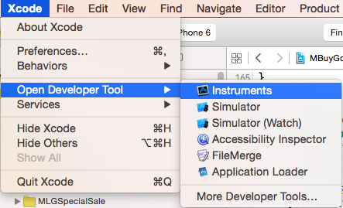
Leaks动态检查
第一步:打开Xcode7自带的Instruments

Slide 10
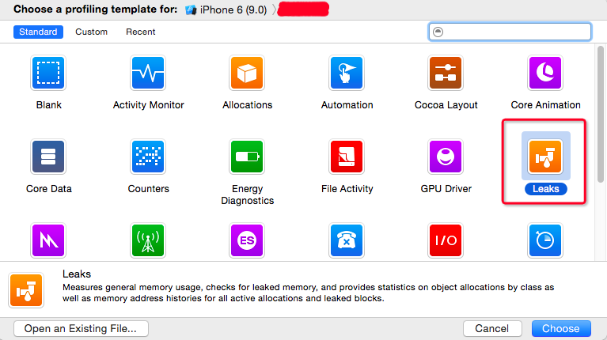
第二步:build成功后跳出Instruments工具,选中Leaks选项即可,不要点Choose,如下图

Slide 11
1.选中Xcode先把程序（command + R）运行起来
2.再选中Xcode,按快捷键（command + control + i）运行起来,此时Leaks已经跑起来了
3.由于Leaks是动态监测,所以我们需要手动操作APP,一边操作,一边观察Leaks的变化,当出现红色叉时就监测到了内存泄露,点击右上角的第二个进行暂停检测(也可继续检测,当多个时暂停,一次处理了多个).如图：

Slide 12
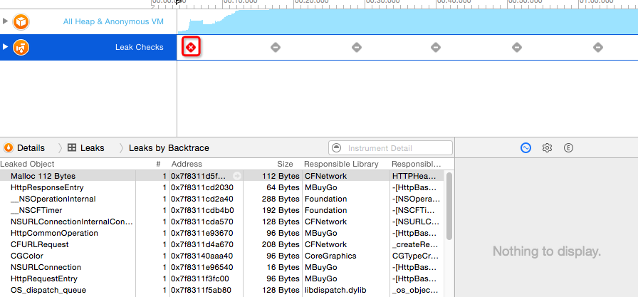

Slide 13
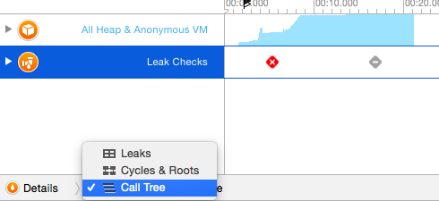
下面就是定位修改了,此时选中有红色柱子的Leaks，下面有个“田”字方格，点开，选中Call Tree

Slide 14
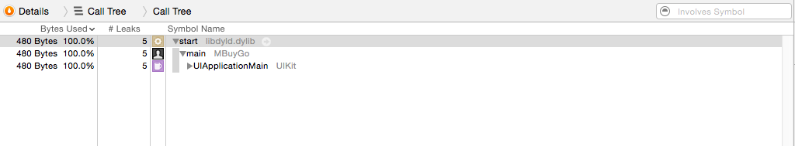
显示如下图界面

Slide 15
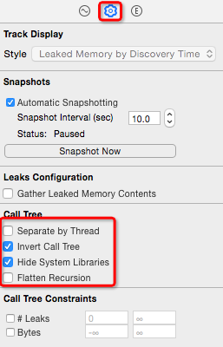
5.下面就是最关键的一步，在这个界面的右下角有若干选框，选中Invert Call Tree 和Hide System Libraries,（红圈范围内）显示如下：

Slide 16
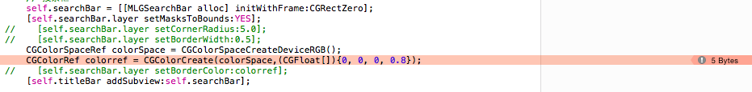
6.最后再选中显示的若干条中的一条，中有头像的部分双击，会自动跳到内存泄露代码处，如图所示

Slide 17
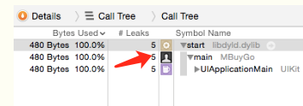
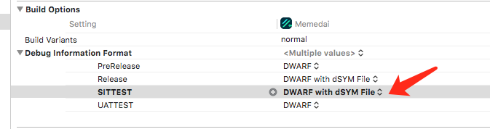
Leaks 注意点：
1.有可能找不到图中的头像部分即定位不到具体代码，可以替换属性如2图Build Setting的部分

Slide 18
内存泄漏的常见类型
声明delegate为strong类型，简而言之，如果父VC持有子VC，并设置子VC的delegate为self（也就是父VC），这样的结果就是子VC也间接持有了父VC，造成循环引用，在Pop子VC的时候不会调用delloc。
timer是否持有self,我们一般要执行一个timer的时候会用(NSTimer *)scheduledTimerWithTimeInterval:(NSTimeInterval)ti target:(id)aTarget selector:(SEL)aSelector userInfo:(id)userInfo repeats:(BOOL)yesOrNo 这里的aTarget一般是self,这时候就需要注意了,如果在你退出的时候这个timer还在执行的话由于这个timer会持有self,所以delloc也不会调用,这里可以用weakSelf代替self也是没有问题的.
最常见的就是block导致的循环引用,由于在重构APP中用到了MVVM架构,使用了大量的信号机制,导致block到处飞（哈哈）,解决的最多的就是这种了,解决方法也很简单,就是在block外声明__weak type(self) weakSelf = self,在block中用weakSelf就可以了,还有就是在block中如果使用了成员变量的下划线形式也要改成weakSelf.PropertyName的形式.MVVM中定义了宏对@weakify(self)和@strongify(self)可以理解为__weak type(self) weakSelf = self的简化形式,可以拿来直接使用.

Slide 19
图片没释放,调试后,发现没被释放的全是imageIO,差不多就知道了,把读图的方式,从[UIImage imageNamed:@“”],改成imageWithContentsOfFile,就可以了.
使用GPUImage处理拍照的时候,内存稳定不明增长.是Xcode7.1的问题.只在debug的时候导致内存崩溃.release的时候并不会造成内存溢出,所以可以不必管它.
CoreFoundation对象(C对象) : 只要函数中包含了create\new\copy\retain等关键字, 那么这些方法产生的对象, 就必须在不再使用的时候调用1次CFRelease或者其他release函数
http://www.jianshu.com/p/bab76fd5bc08

Slide 20
线程时间和内存的检测
Time Profiler 它会按照设定的时间间隔（默认 1 毫秒）来跟踪每一线程的堆栈信息（stack trace），并通过比较时间间隔之间的堆栈状态，来推算出某个方法执行了多久，给出一个近似值。
Allocations 查看每一步执行后内存的使用情况

Slide 21
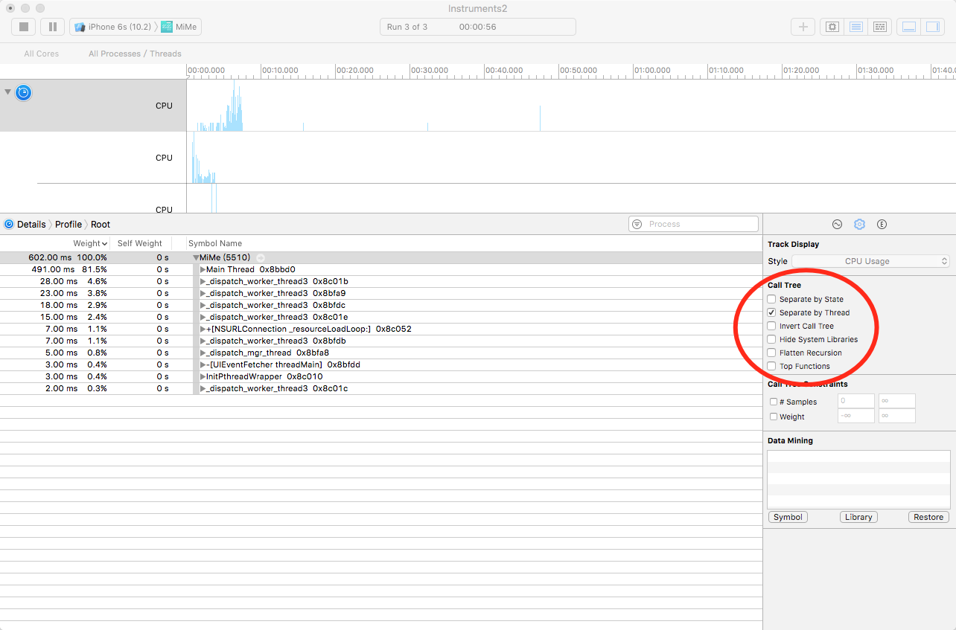
Time Profiler
两种工具的使用都是 （command + control + i）打开 instruments 工具 选择就可以了，分析线程执行速度

Slide 22
Separate by Thread：按线程分开做分析，这样更容易揪出那些吃资源的问题线程。特别是对于主线程，它要处理和渲染所有的接口数据，一旦受到阻塞，程序必然卡顿或停止响应。
Invert Call Tree：反向输出调用树。把调用层级最深的方法显示在最上面，更容易找到最耗时的操作。
Hide Missing Symbols：隐藏缺失符号。如果 dSYM 文件或其他系统架构缺失，列表中会出现很多奇怪的十六进制的数值，用此选项把这些干扰元素屏蔽掉，让列表回归清爽。
Hide System Libraries：隐藏系统库文件。过滤掉各种系统调用，只显示自己的代码调用。
Flattern Recursion：拼合递归。将同一递归函数产生的多条堆栈（因为递归函数会调用自己）合并为一条。
Top Functions：找到最耗时的函数或方法。

Slide 23
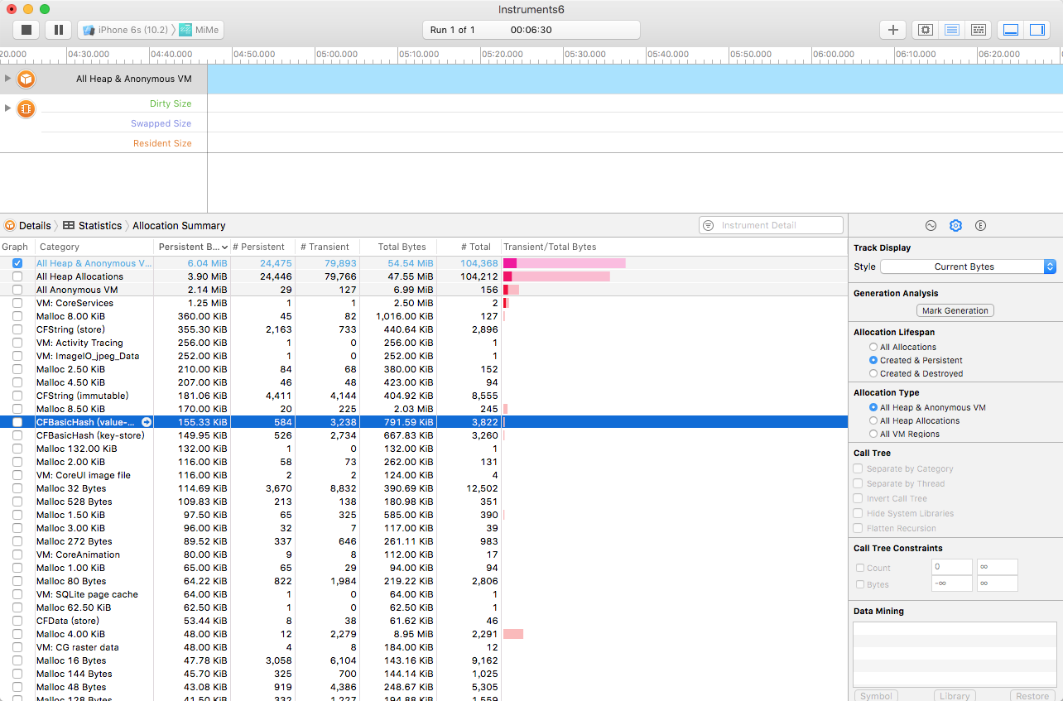
Allocations
Allocations用于使用展示程序运行时的内存使用情况

Slide 24
All Heap Allocations 是程序真实的内存分配情况
Anonymous VM（匿名虚拟内存）是系统为程序预留的、可能会立即被重复使用的一部分可用内存。要防止程序崩溃，就别让堆的尺寸增长太快。
腾讯GT是APP的随身调测平台仅凭一部手机，无需连接电脑，您即可对APP进行快速的性能测试(CPU、内存、流量、电量、帧率/流畅度等等)

